Slide 1
時系列画像集合の類似度に基づいた外観変化の検知手法の検討
学籍番号：1421166 氏名：松岡 未紗
指導教員：鷹野孝典

Slide 2
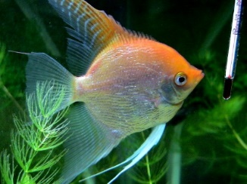
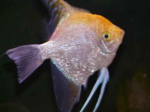
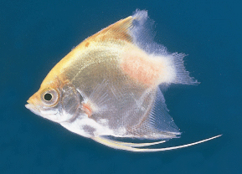
研究背景
観賞魚は環境適応能力が強まり，飼育経験のない人でもペットとして飼育可能
観賞魚が病気になった場合:
他の健康な観賞魚に感染してしまう可能性があるので早期発見・治療が必要
飼育経験の浅い人には判定が困難
健康
白点病
熱帯魚の体に白い斑点
尾腐れ病
ヒレや尻尾が溶けるように腐る

Slide 3
関連研究
画像特徴を利用したイネ病気の判別・分類［2010］-農業機械學會誌
イネの病気に対して形状特徴・色特徴を判別条件とした．6種類の判別分析法のうち，SVMの精度が86％で最も良好であった．
画像処理によるキュウリの葉の病気診断［2011］-愛知教育大学研究報告
フラクタル次元がモザイク病識別に有効な特徴量であることを示した．
画像処理を用いた研磨面の評価［2016］-精密工学会
研磨面の評価が写像性の類似度を用いて可能であることを示した．
ベルマークの画像識別［2014］-第76回全国大会講演論文集
SURF特徴が回転・スケールの変化・欠損に強いことを示した．

Slide 4
研究動機
観賞魚は数十匹単位で飼育していることが多い．このため，どの魚が病気に感染しているか判別する必要がある．
観賞魚の病気判定には，植物の病気判定と違い，個体別の模様を考慮しなければならない．
下記の技術が必要
観賞魚の個体の識別
特定の観賞魚の症状変化を追跡
模様に依存しない病気判定

Slide 5
提案方式
観賞魚の個体画像を時系列で分類し，画像類似度の差分を変化値として捉え，病気判定する方式を提案
実験により実現可能性を検証する．
特定の観賞魚の症状変化を追跡
模様に依存しない病気判定

Slide 6
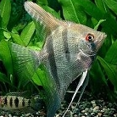
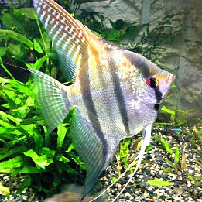
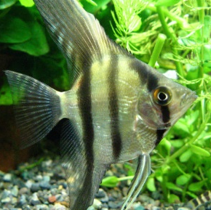
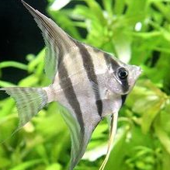
本研究のアプローチ
正解データと推測データを比較し，類似度を検出
差分と撮影日をタグ付けし，時系列に分類
時系列別の差分平均を比較 → 病気判定
T₁
T₂
T₃
T₀
病気判定
類似度：0.90
（30枚の平均）
類似度：0.87（45枚の平均）
類似度：0.77（27枚の平均）
差分：0.03
差分：0.10

Slide 7

システム概要図
画像
分類器
個体判定・差分を検出
学習データに追加
提案方式
個体ID・
差分・撮影日をタグ付け
時系列で分類
差が一定値を超えた場合，病気の判定
前回のデータと差分を比較

Slide 8

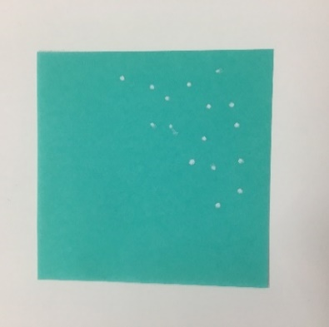
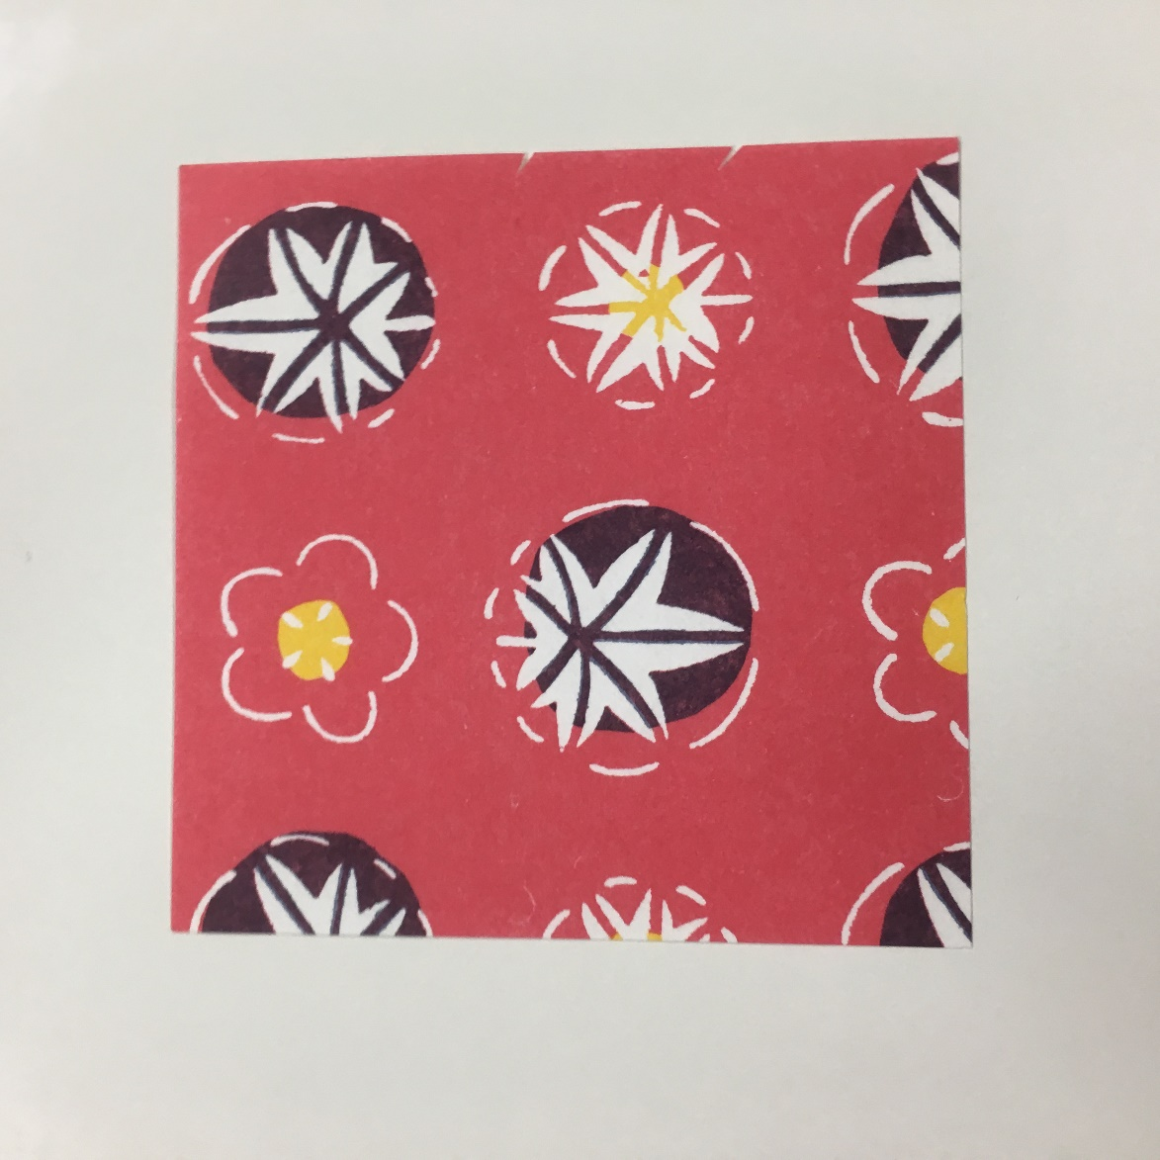
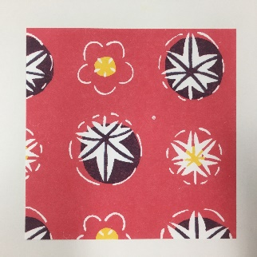
実験状況（１）
魚の画像収集が難航しているため，無地の折り紙と千代紙を魚と見立てて各300枚ずつ撮影し，MATLABを用いた疑似実験
模様も判定箇所として誤認するため，正答率が低下
尾腐れ病（変化大）
白点病（変化大）
尾腐れ病（変化小）
白点病（変化小）
 | 尾腐れ病 | 白点病 | 健康
無地（変化大） | 92.41 | 98.10 | 96.84
無地（変化小） | 77.85 | 88.61 | 72.78
千代紙（変化小） | 62.68 | 48.80 | 51.67
正答率（％）

Slide 9
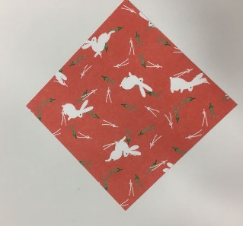
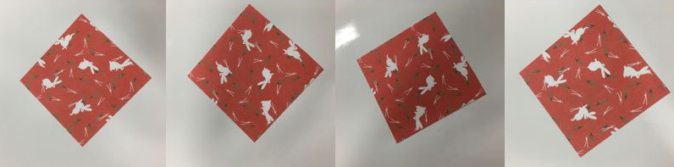
実験状況（２）
千代紙を100枚撮影し，MATLABを用いた類似画像検索実験
検索対象のイメージ特徴にカラー情報を利用
色の空間配置が特徴のため，画像の向きが類似度に影響
検索対象
検索結果
（ID:9）
検索結果
（ID:18）
検索結果
（ID:19）
検索結果
（ID:4）
ID | 9 | 18 | 19 | 4
類似度 | 0.3550 | 0.3176 | 0.2157 | 0.1895
合計：1.0778
平均：0.2695

Slide 10
今後のスケジュール
提案方式を数式化（計算式の定義）
データ収集
折り紙を用いた疑似実験画像
魚の画像
データ拡張
実験
同一個体の判定
症状変化の判定
病気の判定
論文執筆
 | 枚数
エンゼルフィッシュ（健康） | 100
エンゼルフィッシュ（白点病） | 45
エンゼルフィッシュ（尾腐れ病） | 35
現在のデータ収集状況

